Slide 1




Notes:
Câu em vừa đặt gọi là câu đơn. Vậy câu đơn là câu như thế nào? Những câu như thế nào được gọi là câu ghép? Cô trò cùng học bài hôm nay: Câu đơn và câu ghép

Slide 2

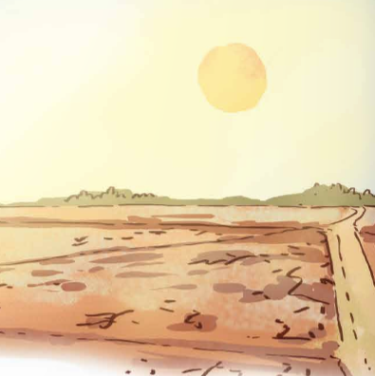
1. Đọc các câu sau và thực hiện yêu cầu.
a. Trời không mưa. Ruộng đồng khô hạn, nứt nẻ.
b. Trời không mưa nên ruộng đồng khô hạn, nứt nẻ.
– Xác định chủ ngữ, vị ngữ của mỗi câu ở ví dụ a.
– Câu ở ví dụ b có mấy cụm chủ ngữ – vị ngữ? Từ nên có tác dụng gì trong câu?

Slide 3
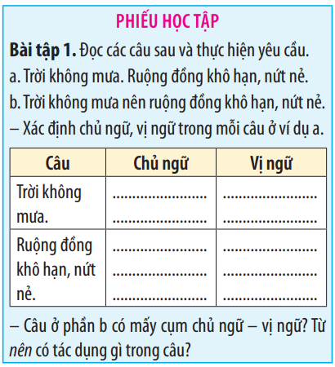
Hoàn thành phiếu học tập

Slide 4
Câu | Chủ ngữ | Vị ngữ
Trời không mưa
Trời
Không mưa
Ruộng đồng khô hạn, nứt nẻ
Ruộng đồng
Khô hạn, nứt nẻ
Câu ở phần b có hai cụm chủ ngữ – vị ngữ. Từ nên có tác dụng: nối các ý được thể hiện ở hai cụm chủ ngữ – vị ngữ đó

Slide 5
2. Xác định câu có hai cụm chủ ngữ – vị ngữ trong đoạn văn dưới đây. Từ nào có tác dụng nối các cụm chủ ngữ – vị ngữ đó?
⁽¹⁾ Những cánh buồm chung thuỷ cùng con người vượt qua bao nhiêu sóng nước, thời gian. ⁽²⁾ Đến nay, con người đã có những con tàu to lớn vượt biển khơi, nhưng những cánh buồm vẫn sống mãi cùng sông nước và con người.

Slide 6
Câu có 2 cụm chủ ngữ - vị ngữ
⁽²⁾ Đến nay, con người /đã có những con tàu to lớn vượt biển khơi, nhưng những cánh buồm/ vẫn sống mãi cùng sông nước và con người.
Từ nhưng trong câu trên có tác dụng nối các cụm chủ ngữ – vị ngữ

Slide 7

Câu đơn là câu có một cụm chủ ngữ – vị ngữ.
– Câu ghép là câu gồm các cụm chủ ngữ – vị ngữ ghép lại. Mỗi cụm chủ ngữ – vị ngữ trong câu ghép được gọi là một vế câu. Các vế trong câu ghép có sự kết nối chặt chẽ với nhau.

Slide 8
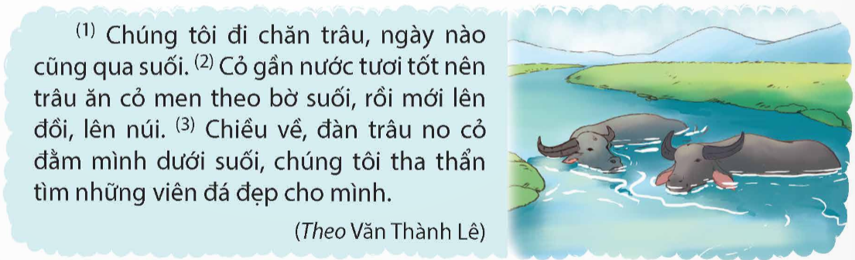
3. Tìm câu ghép trong đoạn văn dưới đây và xác định các vế trong mỗi câu ghép.

Slide 9
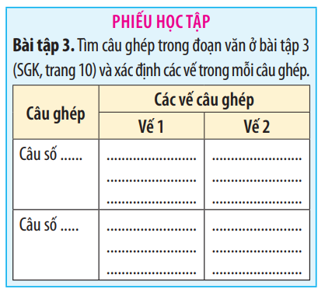
Hoàn thành phiếu học tập

Slide 10
Câu ghép | Các vế câu ghép
 | Vế 1 | Vế 2
Câu số 2
Cỏ gần nước tươi tốt
Trâu ăn cỏ men theo bờ suối, rồi mới lên đồi, lên núi.
Câu số 3
đàn trâu no cỏ đằm mình dưới suối
chúng tôi tha thẩn tìm những viên đá đẹp cho mình.

Slide 11
Ví dụ: Tuy Nai Ngọc chỉ là một người đá nhưng cậu bé có một tấm lòng thơm thảo, biết cưu mang và đem hạnh phúc tới cho dân làng. Nai Ngọc không gắn bó được lâu dài với làng, song cậu sẽ mãi là người hùng khó quên trong tâm trí mọi người.

